Slide 1
Telegram бот для магазина сладких новогодних подарков”Сладкая покупка”
Выполнил ученик “Лицея 64”:
Фальчевский Константин

Slide 2
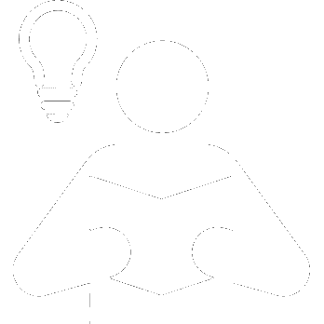
Актуальность
В настоящее время люди все больше и больше времени проводят за общение в мессенджерах. Из-за популярности мессенджеров все больше представителей малого бизнеса хотят создать свой интернет-магазин в telegram.

Slide 3

Цель
Создать Telegram бот-магазин сладких навогодних подарков

Slide 4

Задачи
Выбрать средства разработки
Найти сторонние модули для работы с Telegram
Найти сервисы для реализации базы данных
Продумать структуру и основные алгоритмы бота
Создать бота
Провести тестирование и отладку

Slide 5



Основные инструменты для создания
VS Code
Photoshop
API

Slide 6
Техническая часть

Slide 7
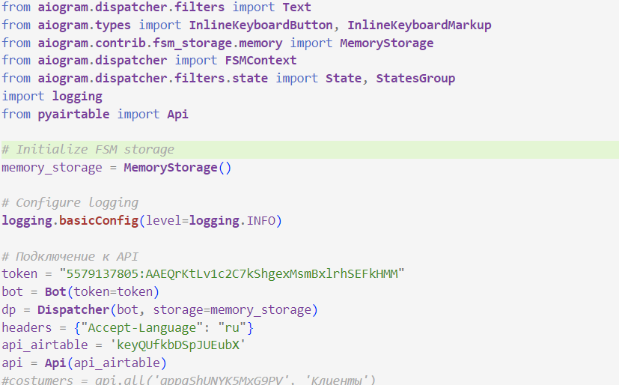
Подключение airtable и Telegram

Slide 8
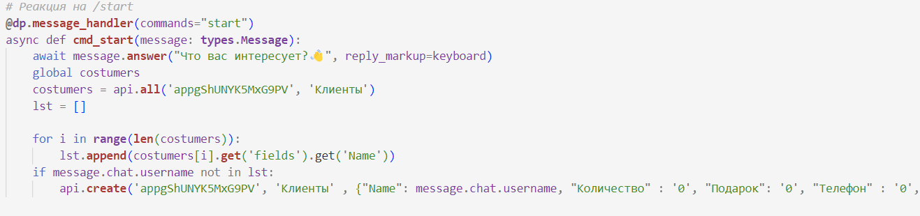
Команда “start” и создание таблицы пользователей

Slide 9
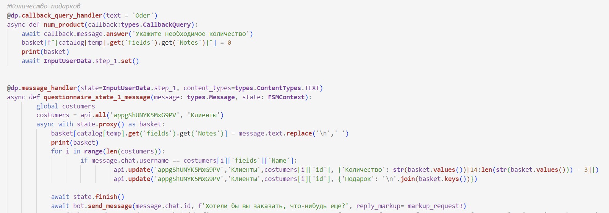
Команда “Oder”

Slide 10
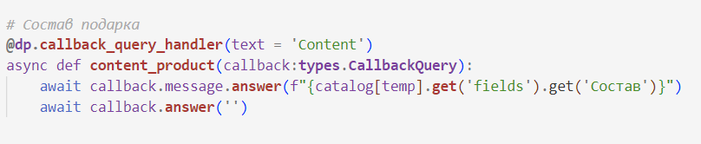
Команда состав подарка

Slide 11
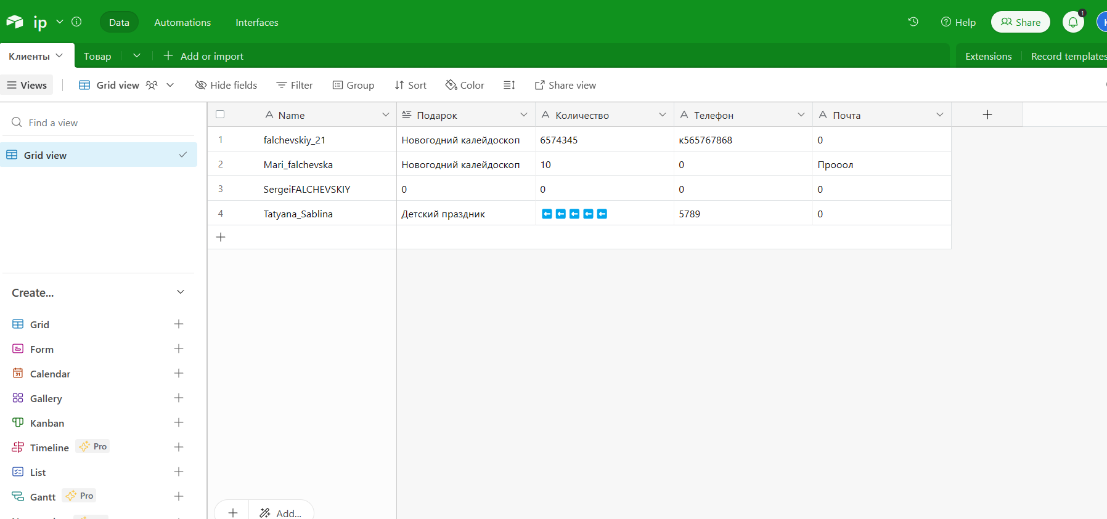
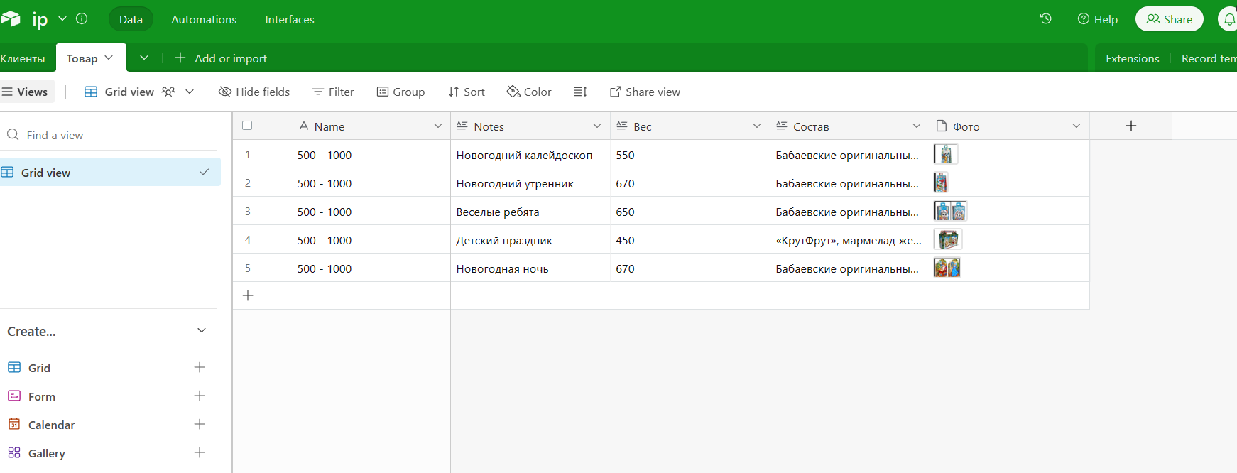
Пример таблицы airtable

Slide 12
Пример

Slide 13
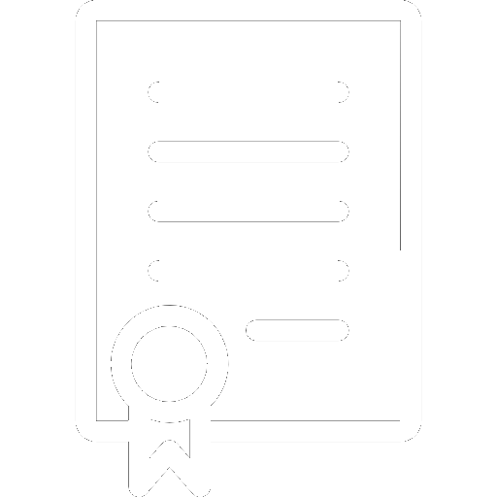
Заключение
Мы научились работать с библиотеками “Aiogram” и “pyairtableapi”, а также с Airtable
Создали Telegram бота

Slide 14
Планы на будущее
Расширить количество подарков
Осуществить рекламную кампанию по продвижению моего бота.

